Slide 1

Présentation du projet Java réalisé
par Christophe Debons et Guillaume Leibzig
dans le cadre du CAS IDD
Application de gestion de budget
Neuchâtel, le 16 juin 2025
Notes:
Choix vaste de possibilités -> parti sur gestion de Budget
Projet Java Swing Interface Homme Machine
On a réfléchi au châssis dans un premier temps
Elaboration d’une esquisse

Slide 2

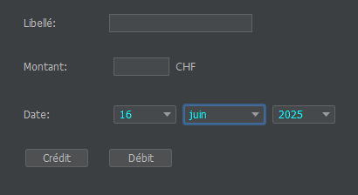
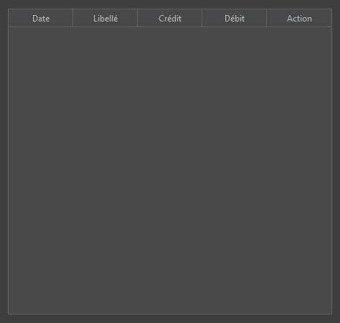
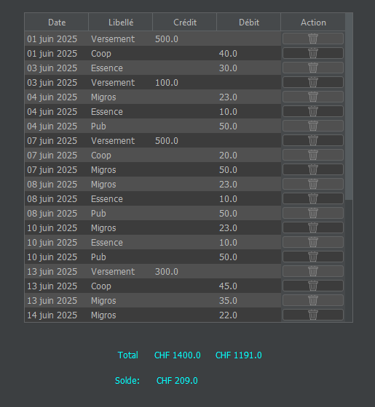

Notes:
Menu Bar -> titre – fichier – help
Panel Formulaire de saisie pour l’utilisateur
3 champs
Menu déroulant pour la date
Boutons Crédit et Débit
Table
Menu de filtres pour effectuer des recherches
Textfields pour les totaux
Tous ces éléments assemblés constitue notre application
Christophe va prendre le relais pour la démo

Slide 3

Transmets les données
Views
Model
MenuBar
Insère les entrées
Formulaire
Supprime les entrées
Actions utilisateur
Table
Informe du changement
Applique les filtres
Notifie changement d’état
Transmets une action
Totaux
Effectue les calculs
Filtres
Gère les ‘’Accounts’’
Controller
Intermédiaire
Get / Set
Défini l’apparence
Actions du menu

Slide 4
Améliorations possibles
Bugs connus
Difficultés rencontrées
Popup d’ouverture pour ouvrir/créer
un projet
L'enregistrement des projets en .csv ne se fait pas en UTF-8, ce qui génère des problèmes avec les caractères avec accents.
mise en place de la table avec avec les rendus
Ajouter "Enregistrer sous… " dans le
Menu Fichier
La mise en place du systèem MVC, notament avec la table
Lorsqu'on a deux saisies qui ont le même libellé, la même date ainsi que la même valeur, soit dans Crédit soit dans Débit et que l'on souhaite supprimer cette entrée, nous ne savons pas comment se comporte l'application, à savoir si les deux entrées sont supprimées ou se seule l'une des deux l'est et laquelle.
Ajouter un manuel d'utilisateur dans le
menu Help
La mise en place d'un filtre dynamique croisé entre les deux Combobox Date et Libellé
Ajouter un type de dépense exemple
(loisir, nourriture, fixe, etc.)
La difficulté de définir les taches de chacuns (travail en commun)
Améliorer les messages d'erreur sur les
valeurs non-renseignées.
Pas mis de limite de taille à la liste
des transactions
L'utilisation de GitHub, très capricieux, qui fait perdre un temps phénoménal
mettre en surbrillance les champs incorrects lors d’erreurs
Pas mis de limite à la longueur des champs "Libellé" et "Montant"
Proposer d’enregistrer le projet au moment de quitter
L'utilsation d'Eclipse, qui est aussi capricieux avec les projets et qui déteste les changements qu'il n'a pas initié
Interdire de commencer avec un zéro dans la saisie du montant
Ajouter un bouton pour éditer une ligne
Notes:
Améliorations :
Popup Ouverture
Enregistrer Sous…
Manuel Utilisateur
Type de dépense
Message erreurs
Surbrillance
Quitter Popup
Zéro
Editer ligne
Bugs
UTF
Supprimer double saisie
Pas de limite au nombre de lignes
Pas de limites champs saisies
Difficultés
Rendus tables
MVC
Filtres dynamique
Répartition des tâches
Github
Eclipse

